Slide 1

3
근거-백두산 정계비
조선 vs 청나라
‘서위압록 동위토문’
서쪽으로 압록강 동쪽으로 토문강
만주 내륙의 송화강 상류

Slide 2

3
근거-백두산 정계비
조선 vs 청나라
두만강 상류를 투먼강으로 보고
토문강이 곧 투먼강,
즉 두만강이라며
억지 주장

Slide 3
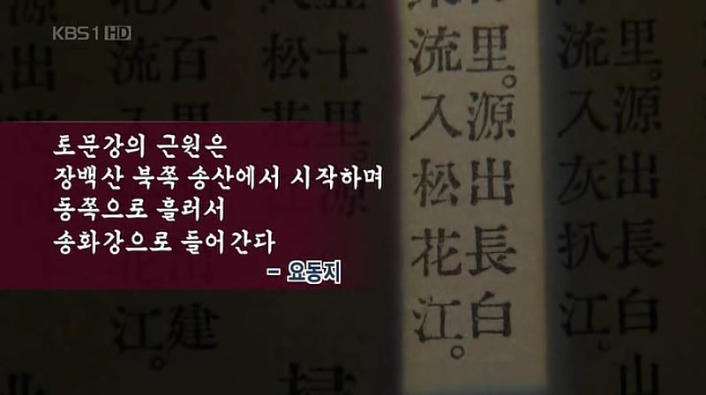

3
근거-백두산 정계비
토문강은 두만강이 아닌
만주 내륙의 송화강 상류임

Slide 4
4
1882 을유감계회담
1882년 초 청나라는 간도 지역을 자국 영토로 여김
조선인의 월경을 엄금하도록 조선 정부에 요구

Slide 5
4
1882 을유감계회담
1883년 간도 조선인 소환 요청
1885년 간도 조선인 강제 추방함

Slide 6
4
근거-간도 먼저 개간
당시 수많은 조선 백성들이 황무지를 개간하여 논밭을 일굼
간도 삶의 터전으로 만들어 나감

Slide 7
4
근거-행정권 행사
대한제국, 간도 연길 지역에 대한
직접적인 행정권 행사
(세금 징수 및 간도 파출소 설치 등)
국가의 행정단위로써, 기능을 했다는 증거

Slide 8
4
근거-통감부 간도 파출소
간도 파출소 “한청국경문제의 연혁” 편찬함.
일본 - 토문강은 송화강 상류로서 두만강 관계 없음
두만강이 결코 천연의 국경선일 수 없음

Slide 9
4
근거-통감부 간도 파출소
1909년 통감부는 청나라에 간도가 한국 영토임을 통보
일본은 간도가 우리 영토임을 인정한 것임

Slide 10
5
근거-간도협약
“ 대한제국 외교권 강탈 한 후 (을사조약)
1909년, 일본과 청나라가 체결한 조약 “
불법

Slide 11
5
근거-간도협약
일본 측 요구
철도 개설 문제, 탄광 문제 등
몇 가지를 교환하는 조건
한국 영토인 간도를
일본 마음대로 중국에 할양

Slide 12
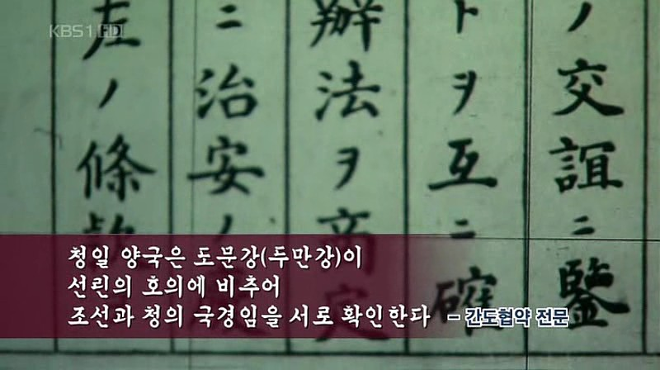

5
근거-간도협약
간도협약- 우리 정부가 간여하지 않음 (불법적인 영토 할양)
을사늑약 자체가 강압적, 따라서 간도협약도 불법

Slide 13
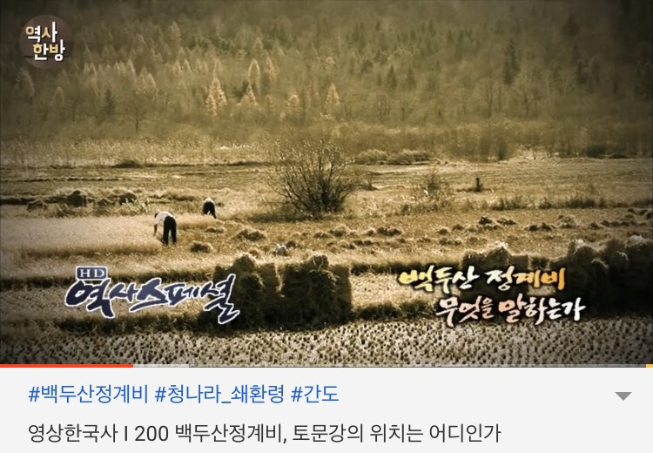
6
관련 영상
https://www.youtube.com/watch?v=TVHpydGxcE4

